Slide 1
BÀI 5: CHIẾN THẮNG BẠCH ĐẰNG DO NGÔ QUYỀN LÃNH ĐẠO
GIÁO ÁN
LỊCH SỬ 4

Slide 2
Kiểm tra: Hôm trước ta đã học bài gì?
Em hãy nêu nguyên nhân dẫn đến cuộc khởi nghĩa Hai Bà Trưng?
:
Kết quả của cuộc khởi nghĩa như thế nào?

Slide 3
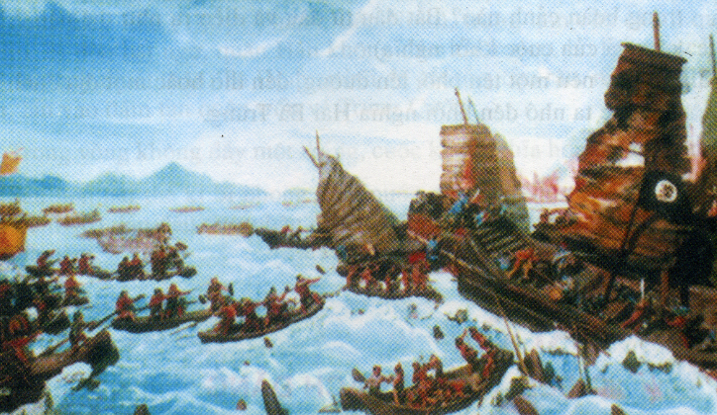
Em thấy những gì qua bức tranh?

Slide 4
Những chiếc cọc nhọn tua tủa trên mặt sông, những chiếc thuyền nhỏ đang lao đi vun vút, những người lính vung gươm đánh chiếm thuyền lớn

Slide 5
Đọc sách giáo khoa và trả lời câu hỏi:
1. Ngô Quyền là người ở đâu?
2.Ông là người như thế nào?.
3. Ông là con rể của ai?
1.Ngô Quyền là người ở Đường Lâm- Hà Tây.
2.Ngô Quyền là người có tài, yêu nước.
3. Ông là con rể của Dương Đình Nghệ, người tập hợp quân ta đứng lên đánh đuổi bọn đô hộ Nam Hán, giành thắng lị năm 931.

Slide 6
Thảo luận nhómđể tìm nguyên nhân dẫn đến trận Bạch Đằng?
Kiều Công Tiễn giết chết Dương Đình Nghệ nên Ngô Quyền đem quân đI báo thù. Công Tiễn đã cho người đI cầu cứu nhà Nam Hán, nhân cớ đó nhà Nam Hán đem quan sang xâm chiếm nước ta. Biết tin, Ngô Quyền bắt giết Kiều Công Tiễn và chuẩn bị đón đánh giặc xâm lược.

Slide 7
Nhìn tranh và đọc SGK thuật lại diễn biến trận Bạch Đằng?

Slide 8
Kết quả của trận Bạch Đằng như thế nào?
Quân Nam Hán chết quá nửa, Hoằng Tháo tử trận. Cuộc xâm lược của Nam Hán hoàn toàn thất bại.

Slide 9
Nêu ý nghĩa của chiến thắng Bạch Đằng?
Với chiến công hiển hách như trên, nhân dân ta đời đời ghi nhớ công ơn của Ngô Quyền, khi ông mất nhândân ta đã xây lăng để tưởng nhớ ông ở xã Đường Lâm, Hà Tây.

Slide 10
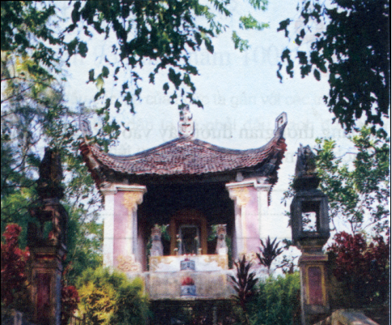

Slide 11
Giải ô chữ
1
T | H | A | T | B | A | I
2
C | O | L | O | A
3
C | O | C | G | O
4
T | H | U | Y | T | R | I | E | U
5
§ | ¦ | O | N | G | L | A | M
6
B | A | C
7
N | G | O | Q | U | Y | E | N
8
H | O | A | N | G | T | H | A | O
1. Hậu qủa mà quân Nam Hán phải nhận khi sang xâm lược nước ta năm 938?
2. Nơi Ngô Quyền chọn làm kinh đô?
3. Vũ khí làm thủng thuyền của giặc?
4. Ngô Quyền đã dựa vào hiện tượng thiên nhiên này để đánh giặc
5. Quê của Ngô Quyền ở đâu?
6. Quân Nam Hán đến từ phương này?
7. Người lãnh đạo trận Bạch Đằng
8. Tướng giặc tử trận ở trận Bặch Đằng là ai?

